Slide 1

Indagine conoscitiva
anno 2013
Dati Ufficiali Società Italiana di Chirurgia
Presidente M. Lucchese

Slide 2
Evoluzione del numero dei centri SICOB dal 2008 al 2013

Slide 3
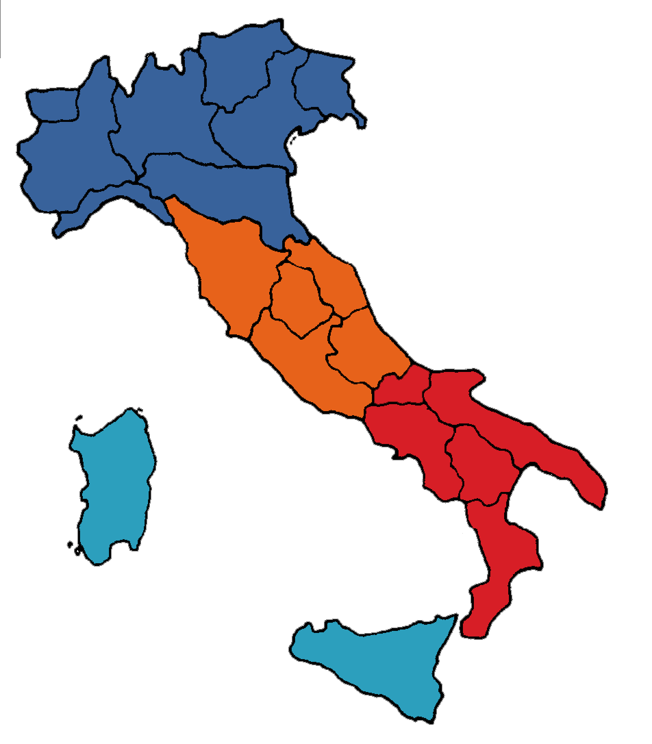
Distribuzione dei 77 centri SICOB censiti nel 2013
NORD 42 centri
CENTRO 15 centri
SUD 17 centri
ISOLE 3 centri

Slide 4
Classificazione delle 77 unità operative nel 2013
Classificazione delle 78 unità operative nel 2012

Slide 5
Trend delle procedure eseguite dal 2008 al 2013
(dati aggiornati al 3 marzo 2014)

Slide 6
Tipologia delle procedure eseguite nel 2013
Totale 8.106 interventi
(dati aggiornati al 3 marzo 2014)

Slide 7
Tipologia delle procedure eseguite dal 2008 al 2013
(dati aggiornati al 3 marzo 2014)

Slide 8
Accesso operatorio anno 2013

